Slide 1
Результаты ОГЭ 2021-2022гг
Предмет | Кол-во | Первичный балл(ср) | Ср. оценка | 100% | Кач-во по школе ГИА | Усп-ть
Математика | 112 | 17,96 | 4,03 | 1 | 82,7% | 100%
Русский язык | 112 | 29,27 | 4,44 | 10 | 90,1% | 100%
Физика | 17 | 27,9 | 4 | 0 | 64,7% | 100%
Обществознание | 45 | 27,87 | 4,0 | 0 | 86,7% | 100%
Биология | 16 | 35,6 | 4,6 | 0 | 100% | 100%
Информатика | 77 | 12,9 | 3,98 | 1 | 81,8% | 100%
Английский язык | 19 | 56,2 | 4,26 | 0 | 94,74% | 100%
Химия | 9 | 31 | 4,4 | 0 | 88,9% | 100%
География | 30 | 24 | 4,4 | 1 | 90% | 100%
Литература | 2 | 31 | 5 | 0 | 100% | 100%
История | 2 | 31 | 5 | 0 | 100% | 100%

Slide 2
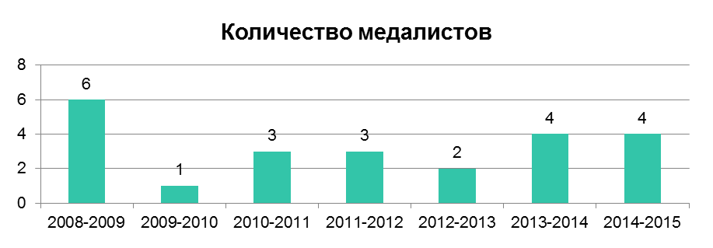
Средний балл ОГЭ по школе

Slide 3
Получили аттестаты особого образца в 2021-2022 гг
Выпускники 9-х классов 2020-2021 учебного года:
Баранова Юлия математика 5 русский 5, англ-5, общ-5
Гаврилова Виктория математика 4 русский 5, хим-5, физика-5
Жирнов Никита математика 5 русский 5, хим-5, физика-5
Зарипов Рияз математика 5 русский 5, англ-4, инф-5
Кузнецова Алена математика 5 русский 5, общ-4, инф-4
Мухаметзянов Тимур математика 5 русский 5,англ-5, общ-4
Трофимова Ольга математика 5 русский 5, ист-5, англ-5

